Slide 1
EKSPLORASI PERINTAH SQL

Slide 2
agenda
Between dan Not Between
Like Dan Not Like

Slide 3
Between Dan Not Between
Between digunakan untuk mengolah data suatu nilai dalam range tertentu. Not between merupakan negasinya, yaitu mengolah suatu nilai diluar dari range yang telah ditentukan.
1. Sintak perintah Between:
SELECT column_name(s)FROM table_name
WHERE column_name BETWEEN value1 AND value2;

Slide 4
Penerapan
Silahkan create tabel berikut :
CREATE TABLE Nilai(
Nim int (7) not null,
Nama varchar(25) not null,
Uts int(3),
uas int(3),
tugas int(3),
absen int(3),
PRIMARY key (Nim)
);
Kemudian isi tabel tersebut minimal 5 record

Slide 5
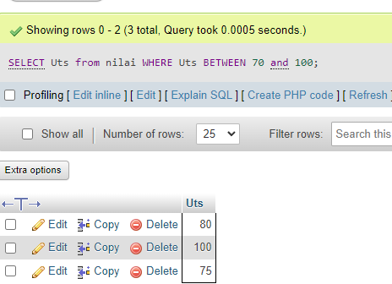
Penerapan BETWEEN
Menampilkan semua record dari tabel nilai dengan nilai Uts dari 70 dan 100
Sintak:
SELECT Uts from nilai WHERE Uts BETWEEN 70 and 100
hasil :

Slide 6
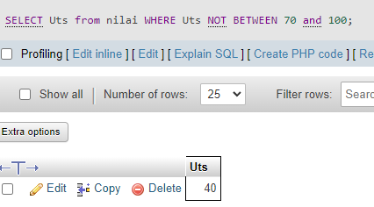
Penerapan NOT BETWEEN
Menampilkan semua record dari tabel nilai dengan nilai Uts bukan dari 70 dan 100
Sintak:
SELECT Uts from nilai WHERE Uts Not BETWEEN 70 and 100
hasil :

Slide 7
Like Dan Not Like
Like digunakan untuk mencari suatu teks yang sesuai berdasarkan kata depan (prefix), kata tengah (infix), kata akhir (suffix). Not like merupakan pernyataan negasinya, yaitu mencari suatu teks yang tidak sesuai dengan kriteria like. Tabel mengenai pola yang digunakan oleh operator like dan not like untuk mencari kesesuaian kata. Pada operator ini terdapat penggunaan tanda persen (%) untuk mewakili satu atau
lebih kecocokan karakter, dan tanda underscore (_) untuk mewakili satu saja kecocokan karakter yang dicari.

Slide 8
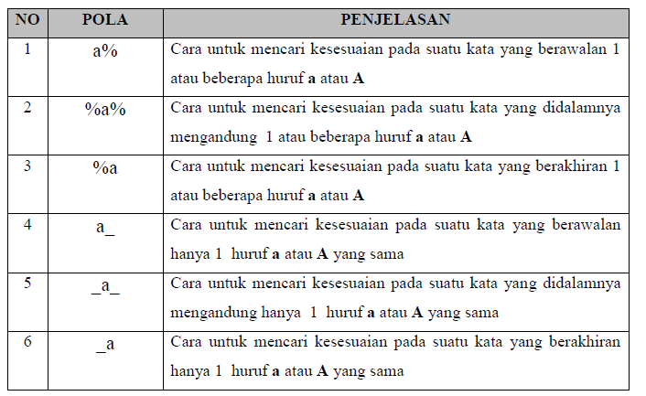

Slide 9
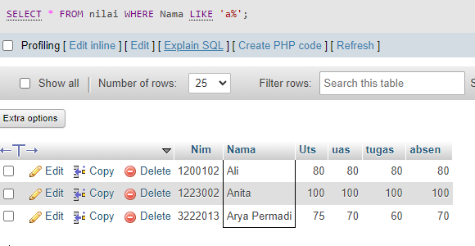
1. Sintak perintah Like:
SELECT column1,column2,...FROM table_name
WHERE columnN LIKE pattern;
Contoh penerapan:
Menampilkan nama mahasiswa yang berawalan huruf a:
Select * from nilai where nama like ‘a%’;

Slide 10
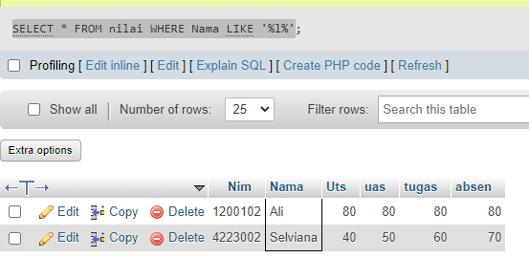
b. Menampilkan nama mahasiswa yang ada huruf l diawal, ditengah ataupun diakhir:
Select * from nilai where nama like ‘%l%’;

Slide 11
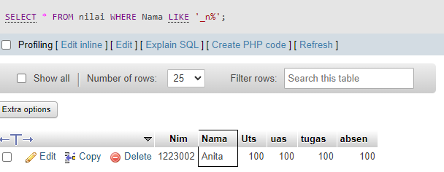
c. Menampilkan nama mahasiswa yang mempunyai huruf kedua
Select * from nilai where nama like ‘_n%’;

Slide 12
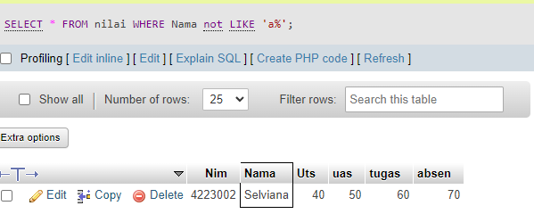
2. Sintak perintah Not Like:
SELECT column1,column2,...FROM table_name WHERE column NOT LIKE pattern;
Contoh penerapan:
Menampilkan nama mahasiswa yang berawalan bukan huruf a:
Select * from nilai where nama not like ‘a%’;

Slide 13
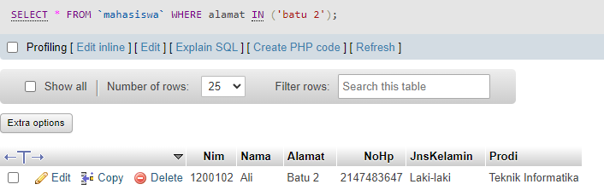
In Dan Not In
In digunakan untuk mencari nilai kesesuaian dengan suatu data tertentu yang ada dalam suatu daftar / list nilai. Operator Not In merupakan negasi untuk nilai yang tidak ada dalam daftar / list tersebut.
1. Sintak In:
SELECT column_name(s)FROM table_name
WHERE column_name IN (value1, value2, ...);
Atau:
SELECT column_name(s)FROM table_name
WHERE column_name IN (SELECT STATEMENT);
Contoh penerapan : gunakan tabel mahasiswa
SELECT * FROM `mahasiswa` WHERE alamat IN ('batu 2’);

Slide 14
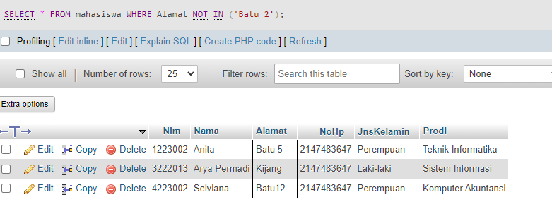
SELECT * FROM `mahasiswa` WHERE alamat Not IN ('batu 2’);

